Slide 1
式木＋CodeDom＋WPF
曲面上の運動シミュレーション

Slide 2
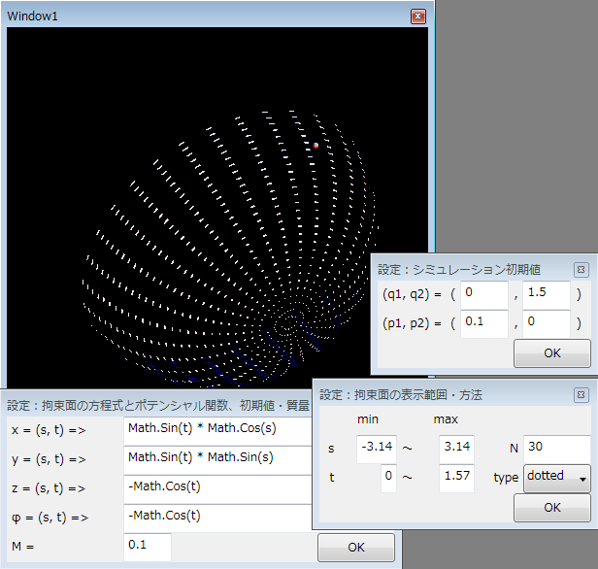
式木＋CodeDom＋WPF
ウェブサイトで公開しているサンプルプログラム
曲面上の物体の運動をシミュレーション
http://ufcpp.net/study/csharp/sp3_expressionsample.html#dynamics

Slide 3
構成要素
解析力学
WPF、Viewport3d
ラムダ式
CodeDom
記号計算

Slide 4
曲面上の運動
曲面
上にポテンシャル
が働いてるとき
解析力学（古典力学の完成形）
物体の運動方程式

Slide 5
曲面上の運動（例）
球面
高さに比例したポテンシャル
の形の微分方程式は数値計算が楽です

Slide 6
必要な知識
Q.
難しそうだけど・・・
難しい物理に加えてさらに
難しいプログラミング知識が必要？
A.
プログラミングはどんどん簡単に！
物理の知識に専念（できるといいな）

Slide 7

WPF、Viewport3d
WPFでは、割と簡単に3Dグラフィックが出せます
Viewport3D
<Viewport3D Name="viewport">
<ModelVisual3D><ModelVisual3D.Content>
<GeometryModel3D
Geometry="{StaticResource RestraintSurface}"
Material="{StaticResource TranslucentMaterial}"/>
</ModelVisual3D.Content></ModelVisual3D>
<ModelVisual3D><ModelVisual3D.Content>
<DirectionalLight Color="#ff0000" Direction="0,0,-1" />
</ModelVisual3D.Content></ModelVisual3D>
</Viewport3D>

Slide 8
ラムダ式
C# 3.0の新機能
匿名デリゲート＋α
Func<int, int> f = x => x * x;
同じ意味
Func<int, int> f = delegate(int x)
{
return x * x;
}

Slide 9
ラムダ式（式木）
Expression型に代入すると、式木に
実行コードではなく、データ扱い
Expression<Func<int, int>> f = x => x * x;
ParameterExpression p = f.Parameters[0];
BinaryExpression body = f.Body as BinaryExpression;
Console.Write(p.Name);
Console.Write(body.NodeType);
同じ意味
ParameterExpression x =
Expression.Parameter(typeof(int), "x");
Expression<Func<int, int>> f =
Expression.Lambda<Func<int, int>>(
Expression.Multiply(x, x), x);

Slide 10
CodeDom
動的にコンパイルができる
System.CodeDom, Micorosft.Csharp
自前でパーサを書かなくても、標準機能だけで動的にラムダ式を作れます
CodeDomProvider provider = new CSharpCodeProvider();
CompilerParameters cp = new CompilerParameters();
cp.GenerateInMemory = true;
CompilerResults cr = provider.CompileAssemblyFromSource(
cp,
@"class Program{
Expression<Func <int, int>> GetExpression(){
return x => x * x;
}}");

Slide 11
記号計算
ラムダ式を使って記号計算
例： 加算の微分（f+g → f’+g’）
public override Expression Derive(string paramName) {
Expression dl = this.Left.Derive(paramName);
Expression dr = this.Right.Derive(paramName);
return dl.Add(dr);
}
例： 乗算の微分（fg → f’g + fg’）
public override Expression Derive(string paramName) {
Expression l = this.Left;
Expression r = this.Right;
Expression dl = l.Derive(paramName);
Expression dr = r.Derive(paramName);
return l.Mul(dr).Add(dl.Mul(r));
}

Slide 12
記号計算結果の利用
ラムダ式を使って記号計算
利用例
Expression<Func<double, double>> f = x => x * x;
var df = f.Derive();
Console.Write("f = {0}\n", f);
Console.Write("df = {0}\n", df);
var df_ = df.Compile();
for (int i = -2; i <= 2; ++i)
Console.Write("df({0}) = {1}\n", i, df_(i));
f = x => (x * x)
df = x => (2 * x)
df(-2) = -4
df(-1) = -2
df(0) = 0
df(1) = 2
df(2) = 4
記号計算の結果を動的にコンパイル、実行可能

Slide 13
まとめ
要素技術
式木で記号計算
CodeDomで動的コンパイル
WPFで3次元表示
標準で、簡単に、高機能を実現
.NET Framework 3.0、3.5やC# 3.0で便利な機能がかなり増えました
興味の対象のみに注力できます
（今回の場合、物理シミュレーション）

